Slide 1
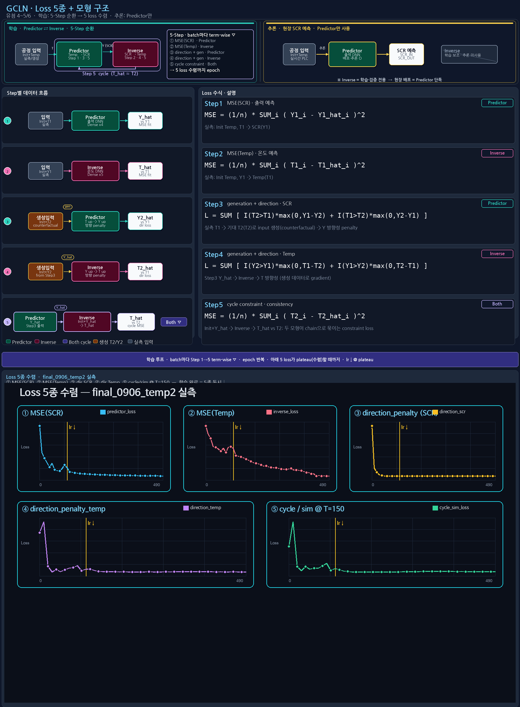
1/1
GCLN 5-Step · 학습→수렴→추론 · Predictor⇄Inverse 5-Step · 5 loss plateau · 추론=Predictor
SOURCE DX 과제완료 유첨 4~6/6 · GCLN · GM1 음극 300mm/s · final_0906_temp2
핵심 학습: batch마다 Step1~5 ∇ 반복 → 5 loss 수렴까지 · 추론: Predictor만 → SCR_IN/OUT
상→하: 학습 순환 · Step별 Loss · 5종 수렴(final_0906) · 완료 후 현장 추론은 Predictor 단독

